Slide 1
화면설계 및 구현 유서희

Slide 2

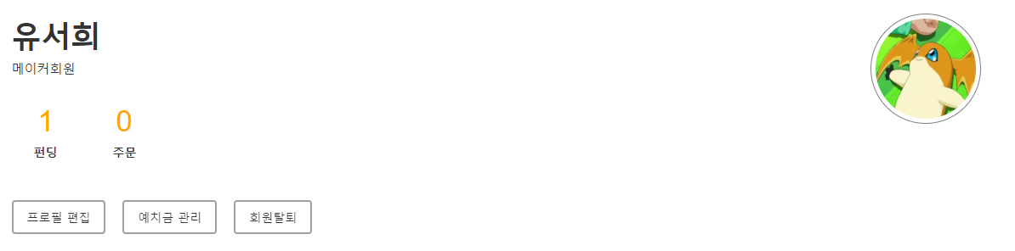
[ 화면구현 ] 유저정보 - 마이페이지 - 사용자
핵심 코드
SELECT MAKER_CODE makerCode FROM maker m LEFT JOIN MEMBER b ON m.MEM_CODE = b.MEM_CODE WHERE MEM_EMAIL = #{memEamil}
비즈니스 로직
메이커 등록이 된 회원은 ‘메이커 회원’ 으로, 그렇지 않은 회원은 ‘서포터 회원’으로 표시 유저의 총 펀딩 횟수, 총 주문 횟수를 표시하며 클릭시 ‘참여한 펀딩’, ‘주문 및 배송조회’로 탭(Tab) 이동 프로필 편집 페이지에서 프로필 이미지 변경 가능
회원 구분
유저명
프로필 이미지
총 펀딩 횟수 / 총 주문 횟수

Slide 3
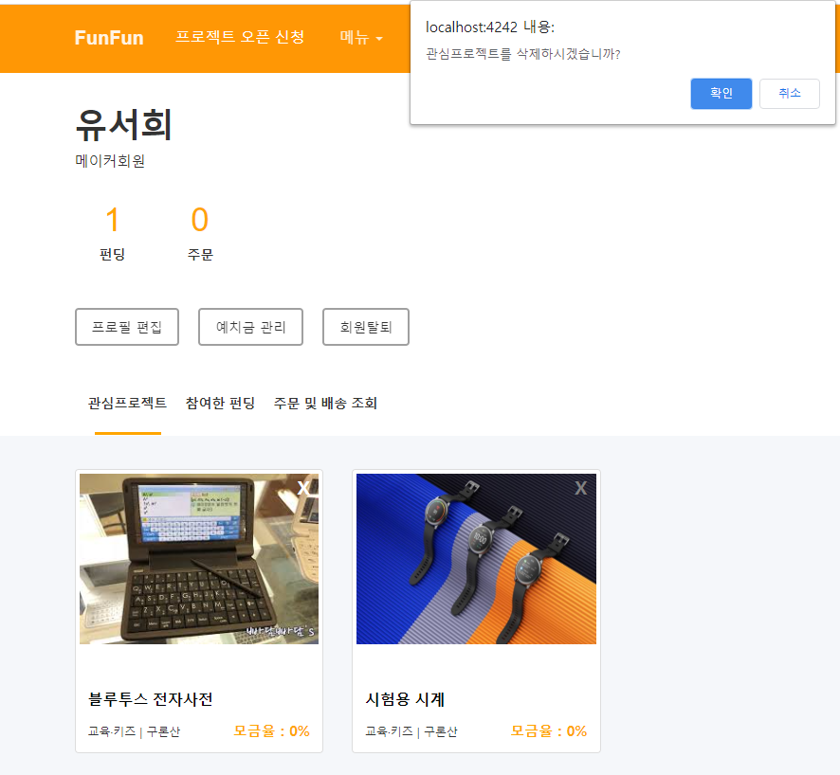
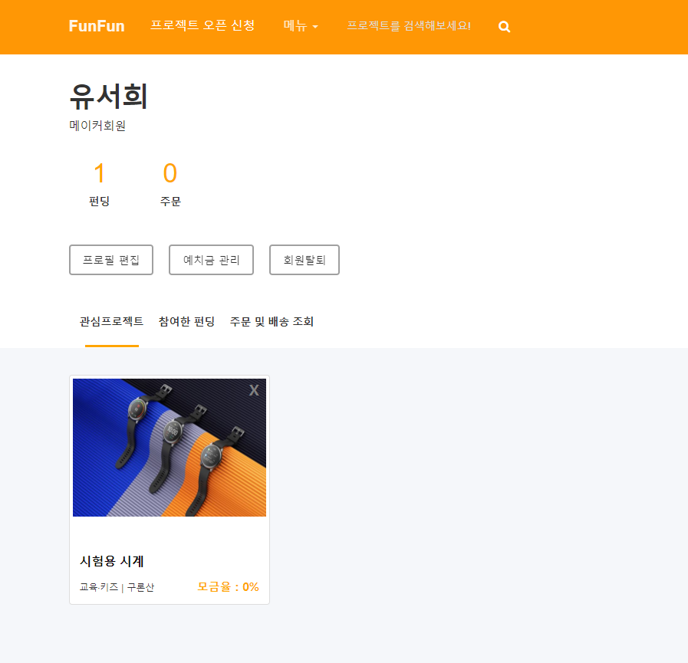
[ 화면구현 ] 관심프로젝트 – 마이페이지 - 사용자

Slide 4

[ 화면구현 ] 관심프로젝트 – 마이페이지 - 사용자
핵심 코드
HashMap<String,String> hmDF = new HashMap<>(); hmDF.put("pc", pc); hmDF.put("memEmail", memberinfo.getMem_email()); service.deleteFavor(hmDF);
비즈니스 로직
펀딩 페이지에서 관심프로젝트 등록 시 썸네일 형태로 표시 ‘X’ 표시 클릭시 ‘관심프로젝트를 삭제 하시겠습니까?’ ‘confirm’창 출력 Confirm 확인 시 DB의 관심프로젝트 테이블에서 삭제되어 UI에서 삭제 효과 ‘X’ 표시에 hover시 흰색으로 변경되어 썸네일 이미지 색상과 무관하게 유저가 X표시를 볼 수 있게 함

Slide 5
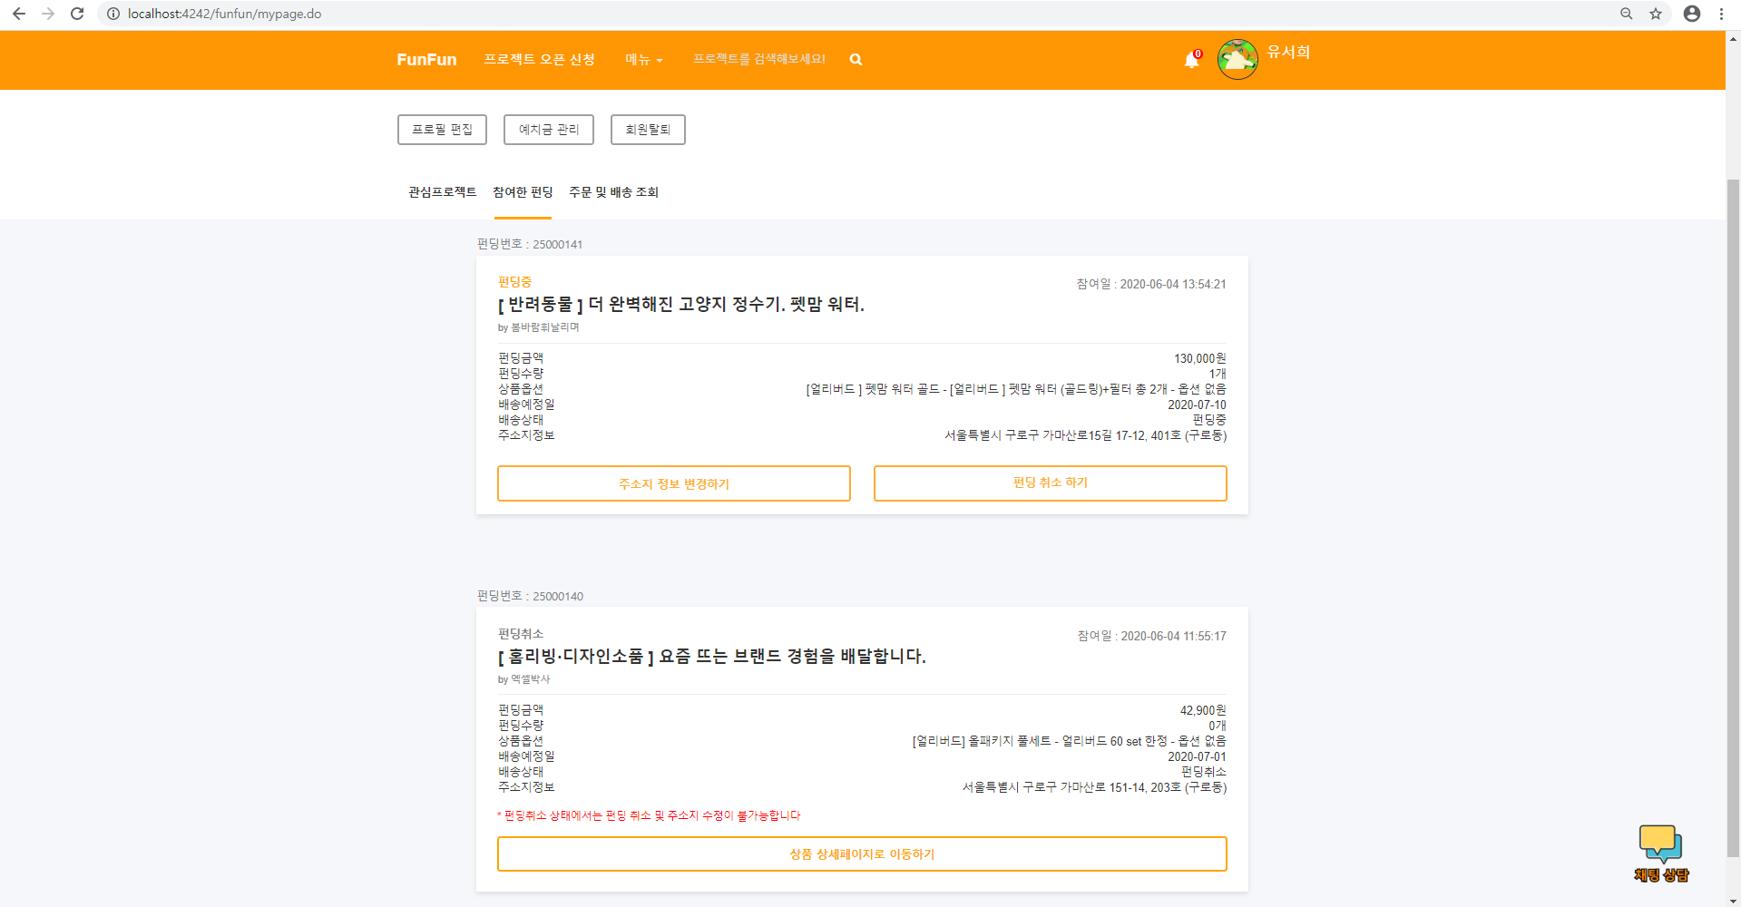
[ 화면구현 ] 참여한 펀딩 – 마이페이지 - 사용자

Slide 6
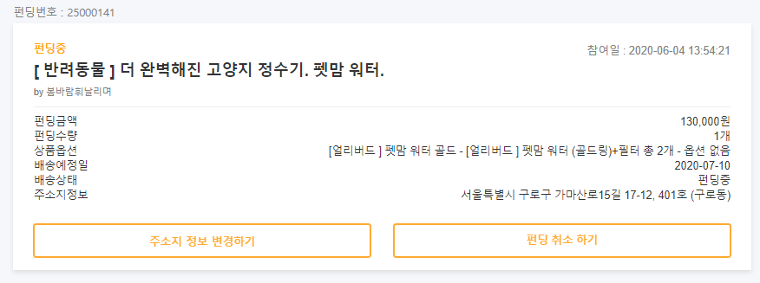
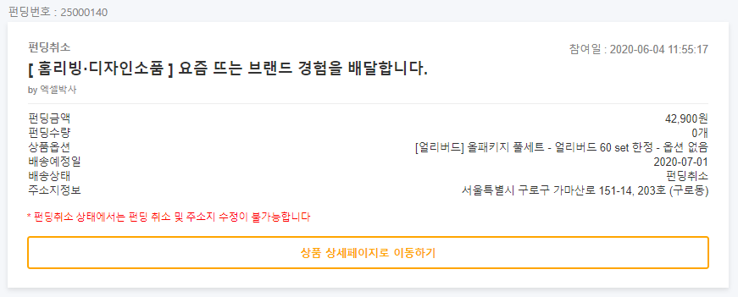
[ 화면구현 ] 참여한 펀딩 – 마이페이지 - 사용자
핵심 코드
<c:if test="${list.fundState eq '펀딩성공' || list.fundState eq '펀딩중'}"> … </c:if> <c:if test="${list.fundState eq '펀딩취소' || list.fundState eq '펀딩실패' || list.fundState eq '배송중' || list.fundState eq '배송완료'}"> … <c:if>
비즈니스 로직
펀딩상태는 총 6가지로 ‘펀딩중’,’펀딩성공’,’펀딩실패’,’펀딩취소’,’배송중’,’배송완료’ 가 있음 ‘펀딩중’,’펀딩성공’ 상태일때는 ‘주소지 정보 변경하기’와 ‘펀딩취소하기’버튼이 표시되나 나머지 상태에서는 ‘상품 상세페이지로 이동하기’버튼이 표시 됨 주소지 변경하기 버튼 클릭시 주소지 변경이 가능하며, 펀딩 취소하기 버튼 클릭 시 재확인 모달이 표시되고 최종확인시 펀딩취소로 상태가 변경됨

Slide 7
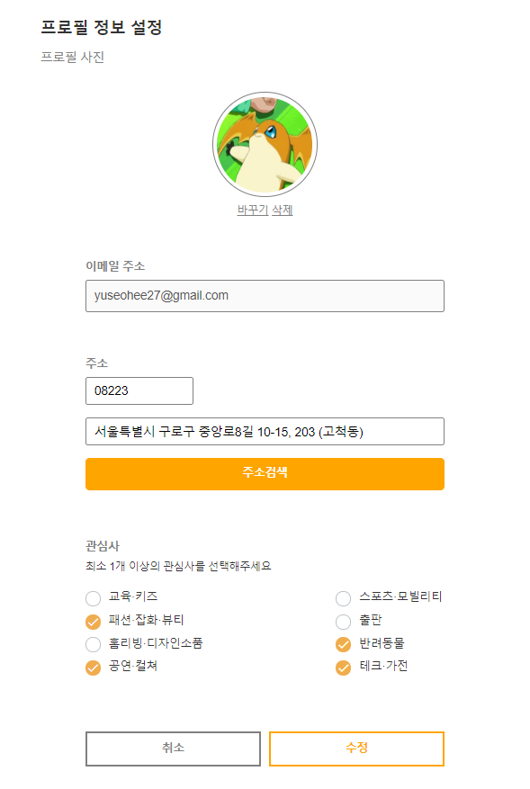
[ 화면구현 ] 프로필 편집 – 마이페이지 - 사용자
핵심 코드
var memFavor = "${mlist.memFavor}"; var memFavorArray = memFavor.split(','); for(let i=0; i<memFavorArray.length; i++){ $('input:checkbox[value=\"'+$(memFavorArray)[i]+'\"]').prop("checked", true); }
비즈니스 로직
프로필 이미지 변경 및 삭제시 프로필 이미지가 변경됨 이메일 주소는 변경불가 주소 검색 버튼 클릭시 주소 API로 연결되어 주소 변경 가능 기존에 선택한 관심사 표시 수정 버튼 클릭시 프로필 수정이 완료됨

Slide 8
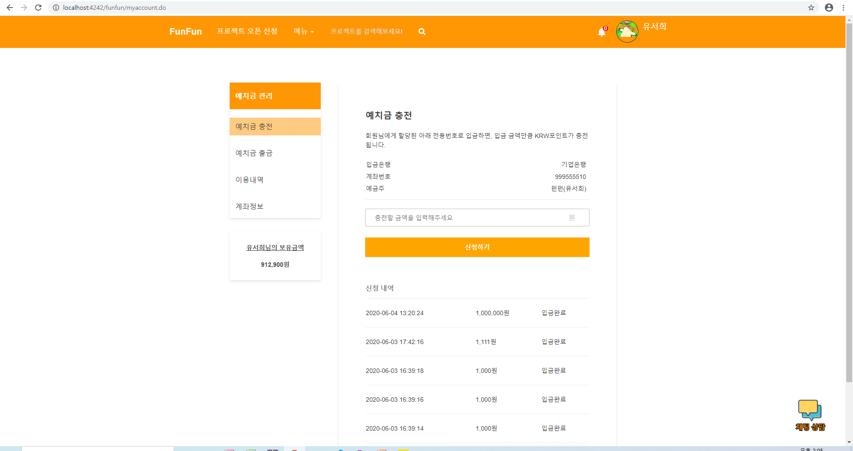
[ 화면구현 ] 계좌 관리 – 마이페이지 - 사용자

Slide 9
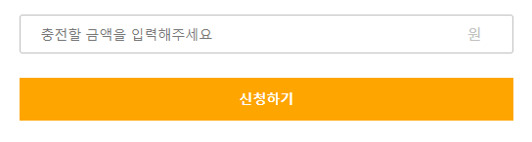
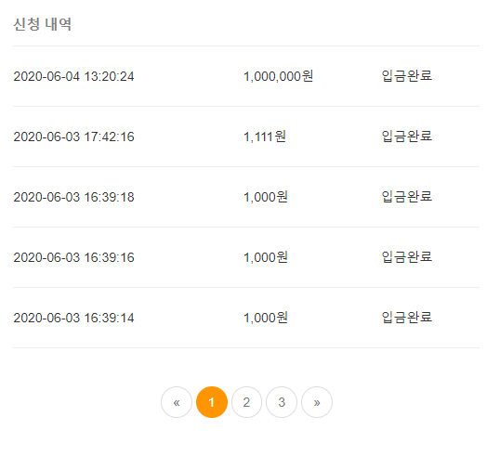
[ 화면구현 ] 계좌 관리 – 마이페이지 - 사용자
핵심 코드
function setComma(inputNumber){ return inputNumber.replace(/(\d)(?=(?:\d{3})+(?!\d))/g,'$1,'); }
비즈니스 로직
금액 입력란에 10억원 이상 입력시 입력숫자가 10억원으로 변경되며 ‘1회 입금(출금) 가능한 최대 금액은 10억원을 초과 할 수 없습니다’라는 경고창 표시 문자 입력시 ‘숫자만 입력 가능합니다’라는 경고창 표시 ‘신청 내역’의 페이지 숫자 클릭 시 해당 페이지의 정보가 새로고침 없이 표시

Slide 10
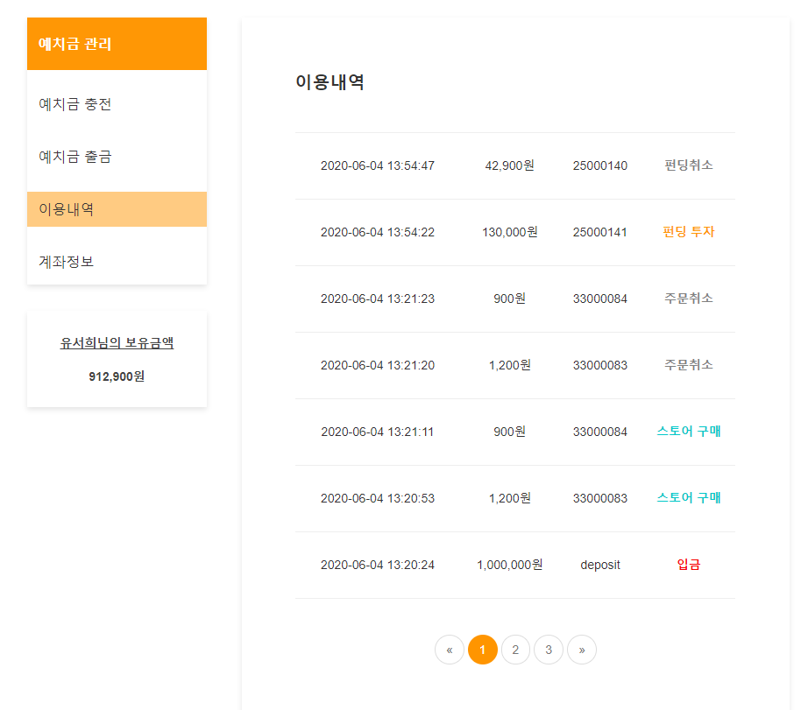
[ 화면구현 ] 계좌 관리 – 마이페이지 - 사용자
핵심 코드
function goPageUs(no){ $.ajax({ type:"post", url:"${path}/usingList.do?curPage="+no, dataType:"json", async : false, success:function(data){ var blist = data.blist; $("#usTable").empty(); var show = $("#usTable").html(); $.each(blist,function(idx,Balance){ … }, }); }
비즈니스 로직
예치금 관리 메뉴에서 탭 이동시 각각의 탭에 해당하는 정보가 표시 내역 하단의 페이지 숫자 클릭시 해당 페이지의 정보가 새로고침 없이 표시 이용 내역의 이용처에 따라 ‘펀딩취소’,’펀딩투자’,’스토어구매’,’입금’,’출금’ 등으로 색상 구분 하여 표시

Slide 11
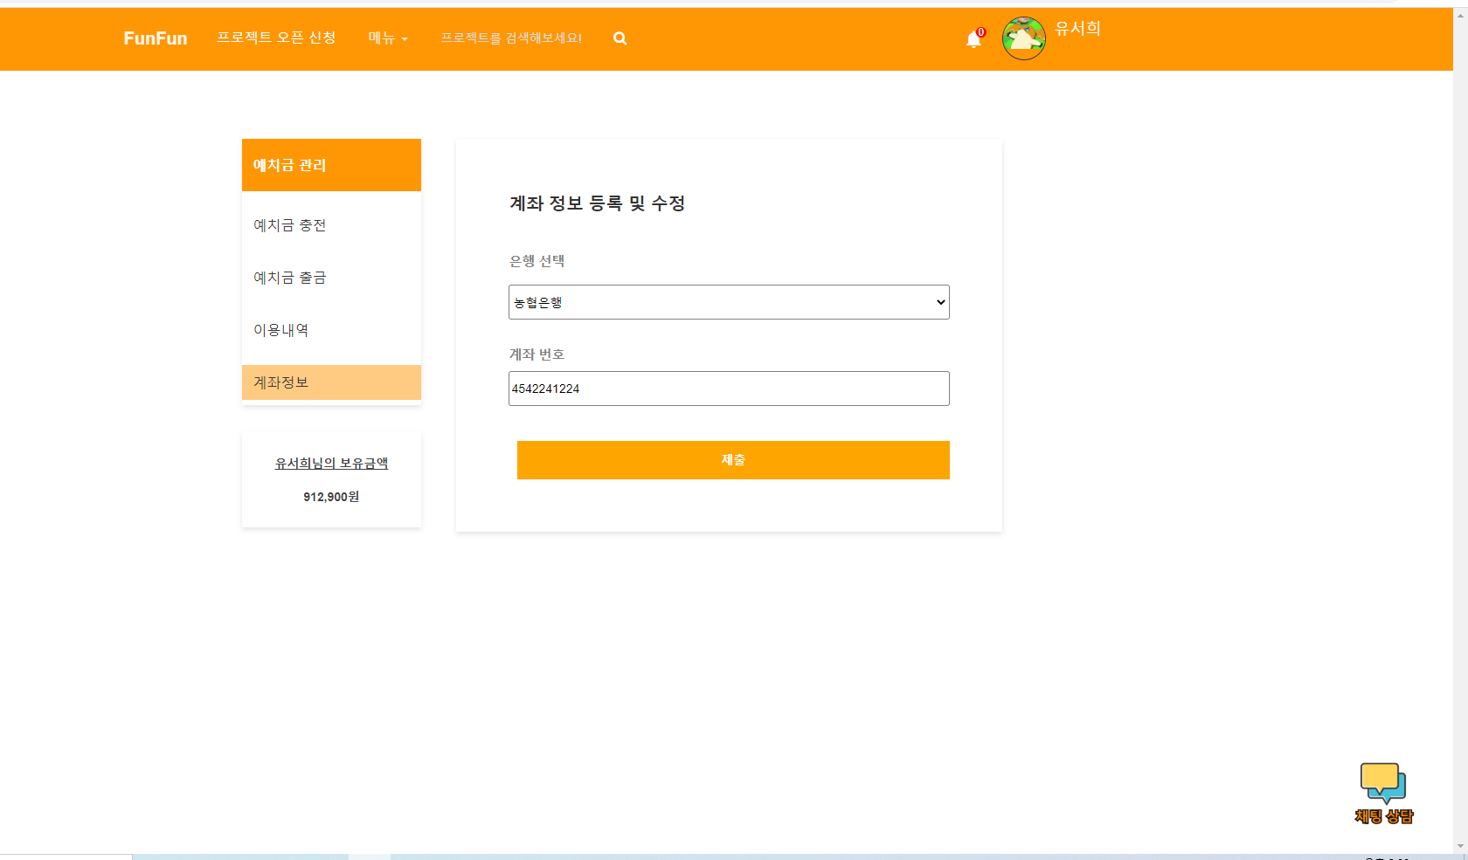
[ 화면구현 ] 계좌 관리 – 마이페이지 - 사용자
핵심 코드
$(document).ready(function(){ var memBank = "${clist.memBank}"; if(memBank=='미등록'){ $("#selectBox").val('은행선택').prop("selected", true); }else{ $("#selectBox").val(memBank).prop("selected", true); } }
비즈니스 로직
등록된 은행과 계좌번호 표시 ‘은행’과 ‘계좌번호’ 둘 다 작성하지 않았을경우 제출 버튼 클릭시 경고창 표시 은행이 미등록된 상태에서는 ‘은행선택’으로 표시

Slide 12
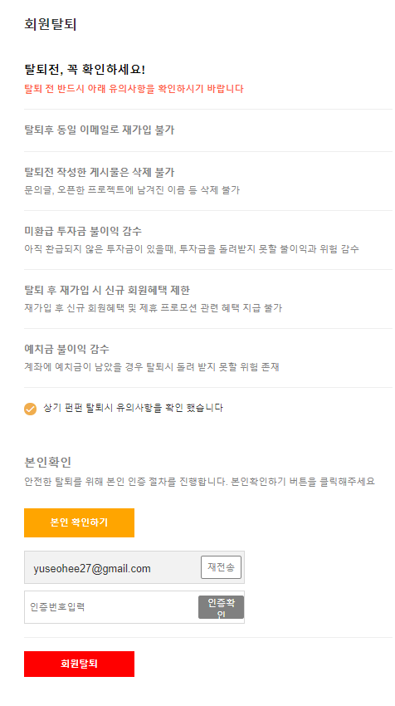
[ 화면구현 ] 회원 탈퇴 – 마이페이지 - 사용자
핵심 코드
function sendMail(){ $.ajax({ type:"post", url:"${path}/sendEmail.do", dataType:"json", async : false, success:function(data){ $("#checkNum").click(function(){ var num = $("#numInput").val() if(num==data.no){ isNumCheck = 1; Command: toastr["warning"]("인증번호가 확인 되었습니다"); } }) }, error:function(error){ console.log("에러:"+error); } }); }
비즈니스 로직
유의사항 미확인 상태에서 본인확인하기 버튼 클릭 시 경고창 표시 ‘본인 확인하기’ 버튼 클릭시 인증 번호가 담긴 메일이 발송되며, 번호 일치시 회원 탈퇴가능 회원 탈퇴시 DB의 회원 테이블에서 회원상태가 ‘9999-12-31’로 변경

Slide 13

[ 통합테스트 ] 마이페이지
테스트 항목 | 기대결과 | 테스트 결과 | 수정 및 결과
마이페이지 > 주문지 정보 수정 | 1. 주문지 정보 수정 클릭시 주문지 정보 수정창에 기등록된 주소 표시 2. 새로운 주소 등록시 주소가 변경 | 1. 정상 2. 정상 | N/A
마이페이지 > 주문 취소 | 1. 주문 취소 버튼 클릭시 주문 취소를 다시 확인 하는 창이 표시 2. 펀딩 취소 완료시 우측 상단의 주문 상태가 '주문 취소'로 변경 | 1. 잘됨 2. 변경안됨 | 2. 수정 완료(2020/06/03)
마이페이지 > 프로필 편집 > 프로필 이미지 바꾸기 | 1. 이미지 파일 업로드 후 이미지 미리보기 2. 미리보기 상태에서 수정버튼 미클릭시 변경되지 않음 | 1. 사진미리보기 및 업로드가 작동안함 2. 수정버튼 반응 없음 | 수정 완료(2020/06/03) 수정 완료(2020/06/03)

